Slide 1
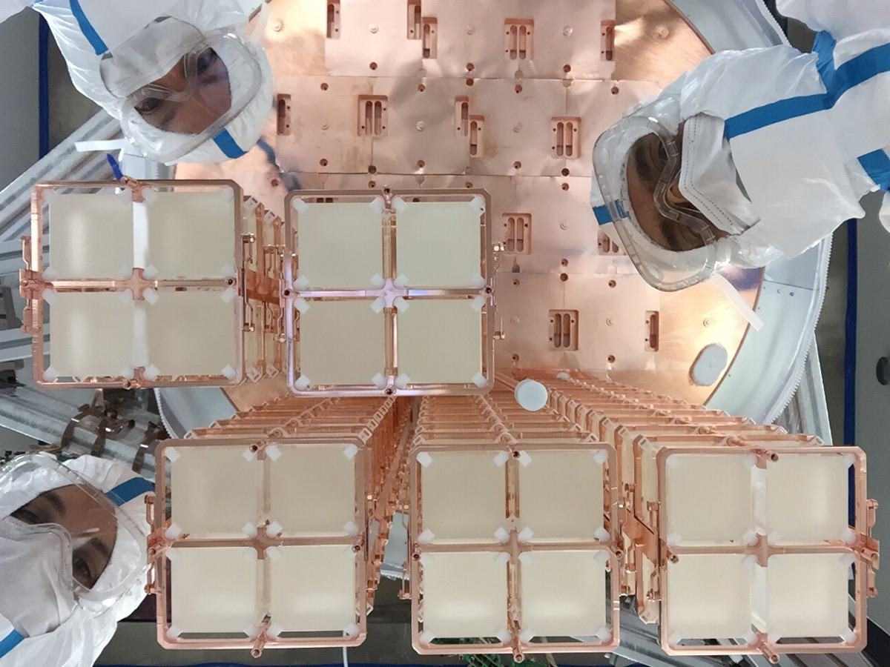
ESPERIMENTO CUORE_CUPID 2022
Neutrinoless double Beta decay
Risultati 2021:
Presa dati esperimento CUORE
Inizio progettazione upgrade CUPID
CUPID: (CUORE Upgrade with Particle IDentification)
Costruzione prototipo torre detector (fine 2021)
Obiettivi/milestone 2022:
Estensione sigla
CUORE -> CUORE_CUPID
Completamento progettazione detector CUPID e costruzione prototipi avanzati

Slide 2
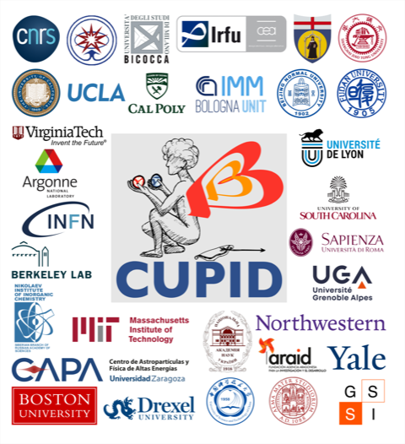
ESPERIMENTO CUORE_CUPID 2022
CUORE_CUPID @LNF
FTE: A. Franceschi (80%, Resp. Loc.), T. Napolitano (70%)
G. Mazzitelli (20%)
Attività a carico LNF:
Eventuali interventi di meccanica CUORE;
Progettazione e integrazione detector CUPID (Resp. LNF)
Richieste CSNII 2022: missioni 5.0 k€
CUORE: meeting, eventuale manutenzione on site
CUPID: meeting, riunioni tecniche, test @LNGS
Richieste LNF 2022: SPCM 2 m.u.
Fondi Esterni: -

Slide 3
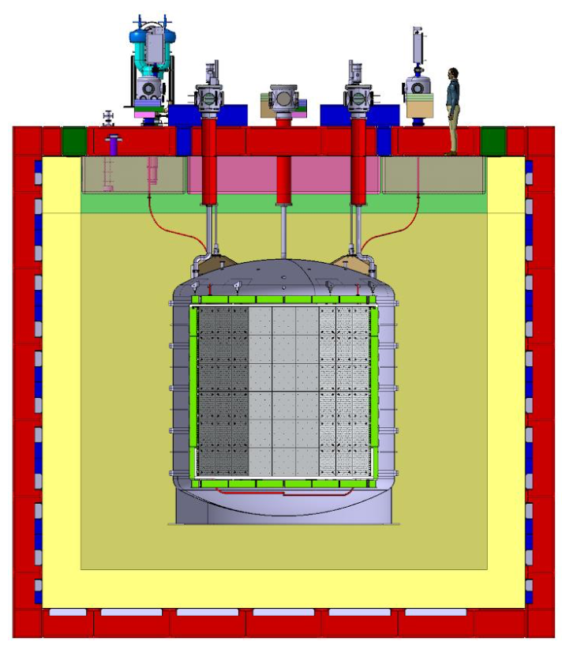
ESPERIMENTO DarkSide 2022
Dark Matter
Risultati 2021:
Ri-Definizione concettuale principali aspetti progettuali
Costruzione prototipo TPC @CERN
Obiettivi/milestone 2022:
Completamento progettazione di dettaglio: Criostato, TPC, Veto, Facility
Inizio costruzione @LNGS

Slide 4
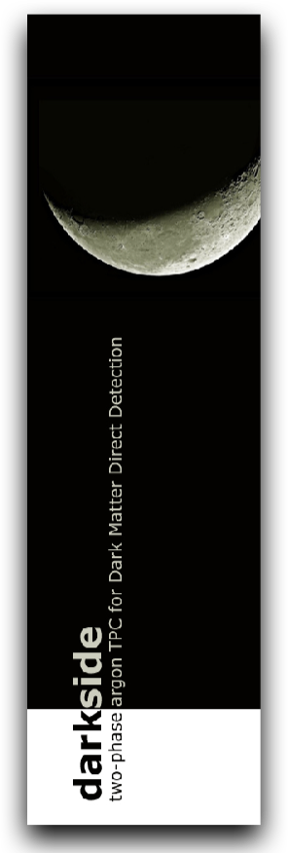
ESPERIMENTO DarkSide 2022
DarkSide @LNF
FTE: A. Franceschi (20%, resp. loc), T. Napolitano (20%)
Attività a carico LNF:
Attività LNF prevista nel settore delle problematiche ingegneristiche legate all’integrazione dell’esperimento
Attività attualmente limitata, causa importante impegno in CUORE_CUPID
Richieste CSNII 2022: missioni 1.0 k€, (meeting, riunioni tecniche)
Richieste LNF 2022: -
Fondi Esterni: -

